Slide 1
Graph Convolutional Network
Pattern Recognition & Machine Learning Laboratory
Ha-na Jo
July 27, 2021

Slide 2
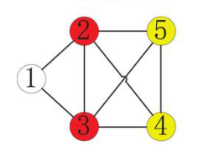
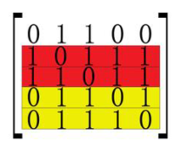
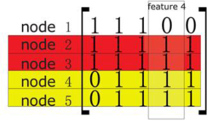
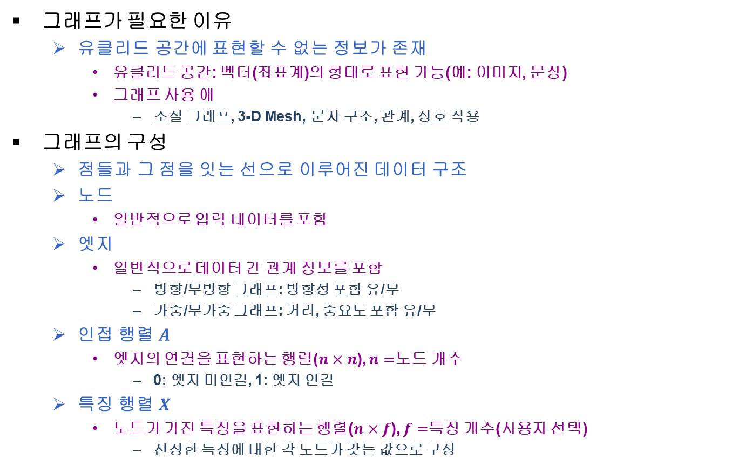
그래프
그래프가 필요한 이유
유클리드 공간에 표현할 수 없는 정보가 존재
유클리드 공간: 벡터(좌표계)의 형태로 표현 가능(예: 이미지, 문장)
그래프 사용 예
소셜 그래프, 3-D Mesh, 분자 구조, 관계, 상호 작용
그래프의 구성
점들과 그 점을 잇는 선으로 이루어진 데이터 구조
노드
일반적으로 입력 데이터를 포함
엣지
일반적으로 데이터 간 관계 정보를 포함
방향/무방향 그래프: 방향성 포함 유/무
가중/무가중 그래프: 거리, 중요도 포함 유/무
인접 행렬 $A$
엣지의 연결을 표현하는 행렬($n×n$), $n=$노드 개수
0: 엣지 미연결, 1: 엣지 연결
특징 행렬 $X$
노드가 가진 특징을 표현하는 행렬($n×f$), $f=$특징 개수(사용자 선택)
선정한 특징에 대한 각 노드가 갖는 값으로 구성
그래프 네트워크의 예
(같은 특징이면 같은 색으로 표현)
그래프 네트워크 예의 인접 행렬
그래프 네트워크 예의 특징 행렬
(특징이 5개인 경우)

Slide 3
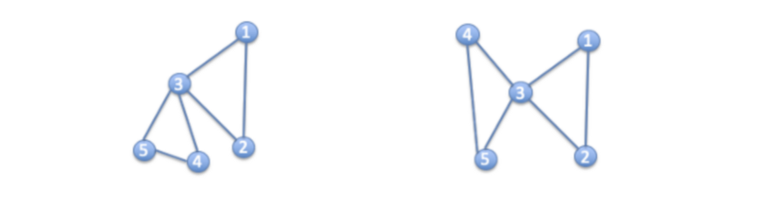
그래프 분석 방법
그래프 분석이 어려운 이유
유클리드 공간으로 표현 불가능
고정되지 않은 형태
노드와 엣지의 관계는 같고 형태가 다를 수 있다는 가능성 존재
기존의 그래프 분석 방법
검색 알고리즘, 최단 경로 알고리즘, 클러스터링 방법 등
입력 그래프에 대한 사전 지식 필요
그래프 자체 연구 불가능, 그래프 레벨에서의 예측 불가능
그래프 레벨: 그래프에 속하는 점, 선의 정보가 아닌 여러 그래프 속 그래프의 정보 예측
그래프 인공신경망(Graph neural network)
그래프 레벨에서의 예측 작업에 활용
연결관계와 이웃들의 상태를 이용, 노드의 상태 업데이트, 노드 임베딩 출력
노드 분류, 연관성 예측, 그래프 분류에서 활용
이웃과 자기 자신의 이전 임베딩에 곱하는 가중치의 값이 상이
이웃들의 임베딩 평균을 구하여 사용
그래프 합성곱 신경망(Graph convolutional network, GCN)
이웃과 자기자신에 대해서 동일한 가중치 사용
이웃끼리 인접할 때 정규화를 적용하여 차등적으로 반영
그래프 형태 예시

Slide 4
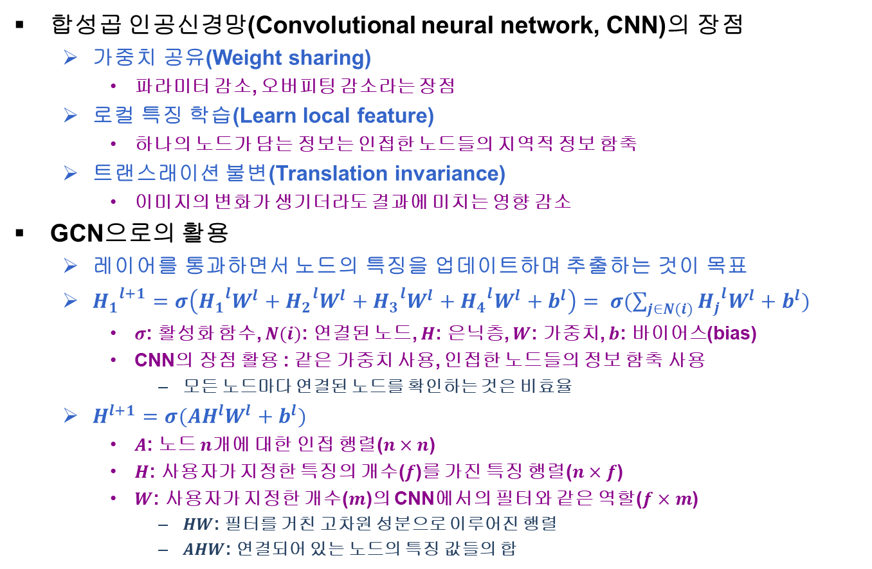
GCN (1/2)
합성곱 인공신경망(Convolutional neural network, CNN)의 장점
가중치 공유(Weight sharing)
파라미터 감소, 오버피팅 감소라는 장점
로컬 특징 학습(Learn local feature)
하나의 노드가 담는 정보는 인접한 노드들의 지역적 정보 함축
트랜스래이션 불변(Translation invariance)
이미지의 변화가 생기더라도 결과에 미치는 영향 감소
GCN으로의 활용
레이어를 통과하면서 노드의 특징을 업데이트하며 추출하는 것이 목표
${H_{1}}^{l+1}=σ\left({H_{1}}^{l}W^{l}+{H_{2}}^{l}W^{l}+{H_{3}}^{l}W^{l}+{H_{4}}^{l}W^{l}+b^{l}\right)= σ(\sum_{j∈N(i)}{{H_{j}}^{l}W^{l}+b^{l}})$
$σ$: 활성화 함수, $N(i)$: 연결된 노드, $H$: 은닉층, $W$: 가중치, $b$: 바이어스(bias)
CNN의 장점 활용 : 같은 가중치 사용, 인접한 노드들의 정보 함축 사용
모든 노드마다 연결된 노드를 확인하는 것은 비효율
$H^{l+1}=σ(AH^{l}W^{l}+b^{l})$
$A$: 노드 $n$개에 대한 인접 행렬($n×n$)
$H$: 사용자가 지정한 특징의 개수($f$)를 가진 특징 행렬($n×f$)
$W$: 사용자가 지정한 개수($m$)의 CNN에서의 필터와 같은 역할($f×m$)
$HW$: 필터를 거친 고차원 성분으로 이루어진 행렬
$AHW$: 연결되어 있는 노드의 특징 값들의 합
2
3
1
5
4
그래프 네트워크 예시

Slide 5
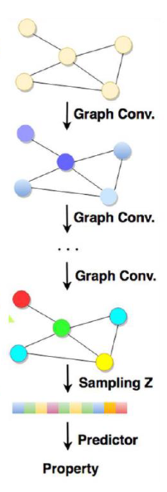
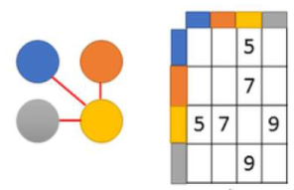
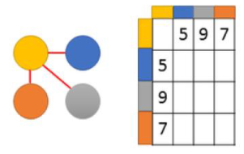
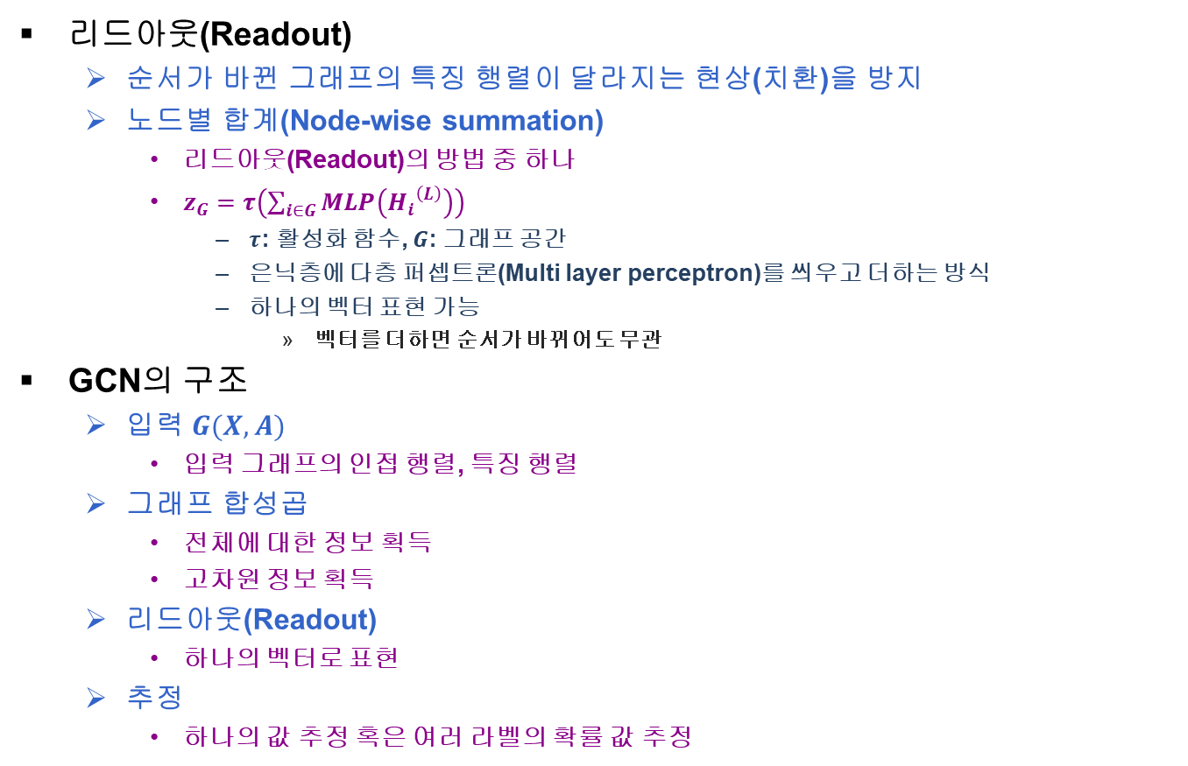
GCN (2/2)
리드아웃(Readout)
순서가 바뀐 그래프의 특징 행렬이 달라지는 현상(치환)을 방지
노드별 합계(Node-wise summation)
리드아웃(Readout)의 방법 중 하나
$z_{G}=τ\left(\sum_{i∈G}{MLP\left({H_{i}}^{\left(L\right)}\right)}\right)$
$τ$: 활성화 함수, $G$: 그래프 공간
은닉층에 다층 퍼셉트론(Multi layer perceptron)를 씌우고 더하는 방식
하나의 벡터 표현 가능
벡터를 더하면 순서가 바뀌어도 무관
GCN의 구조
입력 $G(X,A)$
입력 그래프의 인접 행렬, 특징 행렬
그래프 합성곱
전체에 대한 정보 획득
고차원 정보 획득
리드아웃(Readout)
하나의 벡터로 표현
추정
하나의 값 추정 혹은 여러 라벨의 확률 값 추정
치환의 예
GCN의 구조

Slide 6
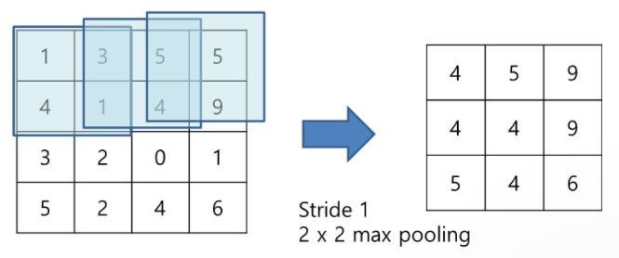
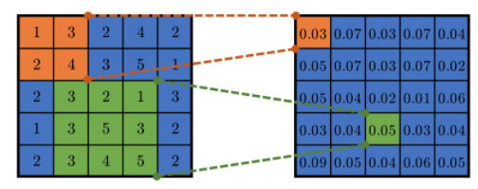
CNN 주요 모델(1/2)
AlexNet
중첩 풀링 레이어(Overlapping pooling layer)
일반적으로는 보폭(Stride)을 여유롭게 하여 연산
이 경우, 보폭을 좁혀 겹쳐서 풀링(Pooling)을 진행
정확도 0.4 % 향상, 연산 속도는 감소
렐루(ReLU*) 사용하여 속도 6배 이상의 향상
로컬 응답 정규화(Local response normalization) 사용
주변 부분을 탐색 후 정규화하는 과정
정확도 1.4 % 향상
밝은 빛을 본 후 주변이 어두워 보이는 현상 원리 사용
드롭아웃(Dropout) 사용
데이터 증가(Data augmentation) 사용
이미지를 변형하여 학습하여 오버피팅 방지
GoogLeNet
네트워크가 깊어지면 성능은 향상하지만 파라미터는 증가하는 문제 발생
적게(Sparse) 연산하고, 조밀하게(Dense) 출력하는 것이 목표
일반적으로 적은 연산은 합성곱, 조밀한 연산은 완전 연결 레이어(Fully connected layer)
차원은 줄이면서 네트워크는 더 깊게 만드는 방향
중첩 풀링 레이어의 예
로컬 응답 정규화 적용 전(좌)과 후(우)
*ReLU: rectified linear unit

Slide 7
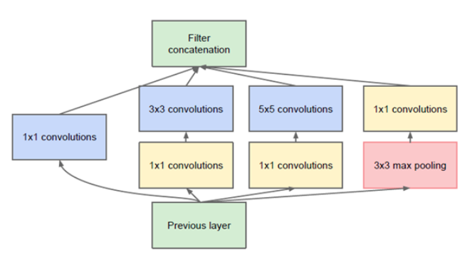
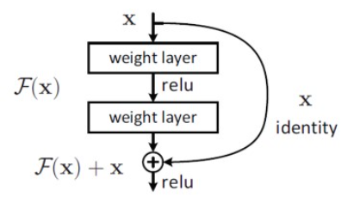
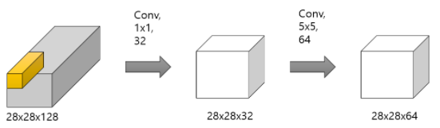


CNN 주요 모델(2/2)
인셉션(Inception)
$1×1, 3×3, 5×5$ 크기의 커널을 가지는 합성곱, $3×3$ 크기의 커널을 가진 최댓값 풀링(Max pooling)을 진행 후 합치는 과정
넓은 네트워크, 다양한 특징 적용 가능, 연산량이 많아진다는 단점 발생
$1×1$ 커널 크기를 가진 합성곱을 이용
채널 수 조절 가능, 연산량 감소, 비선형성 증가
VGGNet
$3×3$ 커널 크기의 필터 사용
비선형성 증가, 파라미터 감소, 깊은 모델
$1×1$ 커널 크기를 가진 합성곱을 이용
ResNet
VGGNet의 깊은 모델에서 발생하는 오류 현상의 해결
스킵 커넥션(Skip connection)
레이어의 입력을 레이어의 출력에 바로 연결
인셉션 레이어의 형태
기본
$$5×5×64×128=20M$$
$1×1$ conv. 사용
$$1×1×128×32+5×5×64×32=5.5M$$
$1×1$ 커널 크기를 가진 합성곱을 사용한 예
스킵 커넥션의 모습

Slide 8
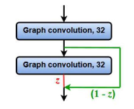
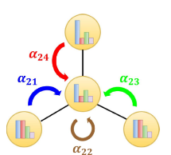
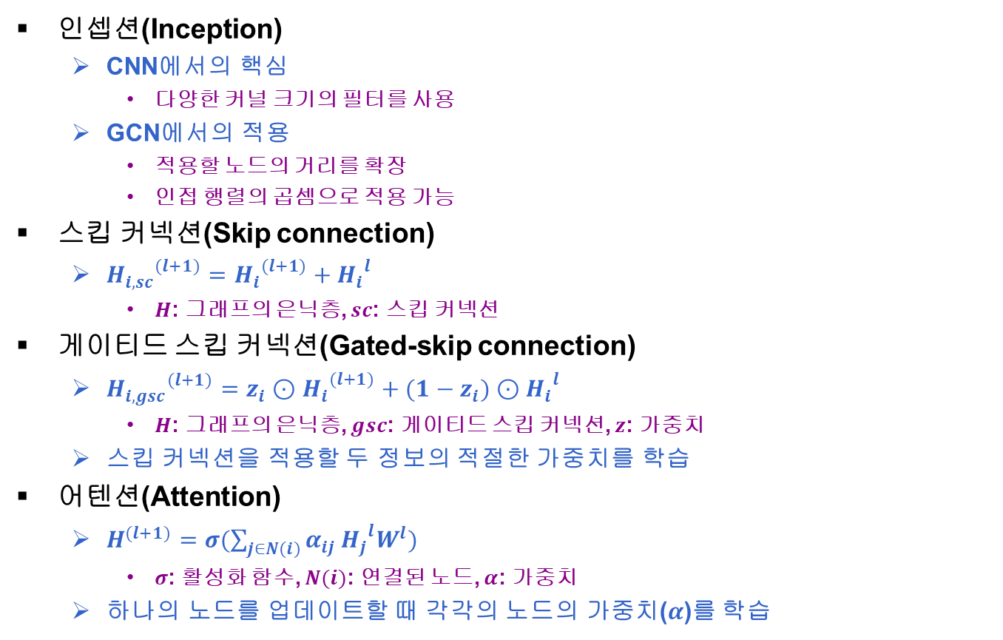
GCN의 발전된 구조
인셉션(Inception)
CNN에서의 핵심
다양한 커널 크기의 필터를 사용
GCN에서의 적용
적용할 노드의 거리를 확장
인접 행렬의 곱셈으로 적용 가능
스킵 커넥션(Skip connection)
${H_{i,sc}}^{(l+1)}={H_{i}}^{(l+1)}+{H_{i}}^{l}$
$H$: 그래프의 은닉층, $sc$: 스킵 커넥션
게이티드 스킵 커넥션(Gated-skip connection)
${H_{i,gsc}}^{(l+1)}={{z_{i}⊙H}_{i}}^{(l+1)}+{{(1−z_{i})⊙H}_{i}}^{l}$
$H$: 그래프의 은닉층, $gsc$: 게이티드 스킵 커넥션, $z$: 가중치
스킵 커넥션을 적용할 두 정보의 적절한 가중치를 학습
어텐션(Attention)
$H^{(l+1)}=σ(\sum_{j∈N(i)}{α_{ij}}{H_{j}}^{l}W^{l})$
$σ$: 활성화 함수, $N(i)$: 연결된 노드, $α$: 가중치
하나의 노드를 업데이트할 때 각각의 노드의 가중치($α$)를 학습
게이티드 스킵 커넥션의 모습
어텐션의 모습

